Slide 1
Тема 5
Быть достойным гражданином Республики Беларусь
– значит быть готовым в любую минуту встать на защиту Родины
Январь 2026 г.

Slide 2
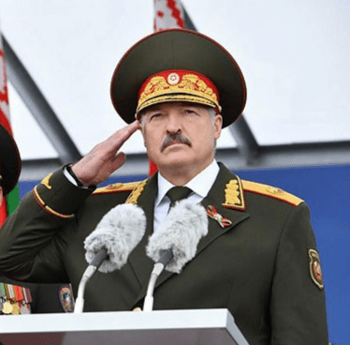
«Убеждён, что наши Вооружённые Силы сегодня обладают всем необходимым, чтобы дать отпор любому агрессору, отстоять мир и согласие на белорусской земле».
Президент Республики Беларусь
А.Г. Лукашенко

Slide 3
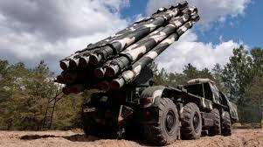
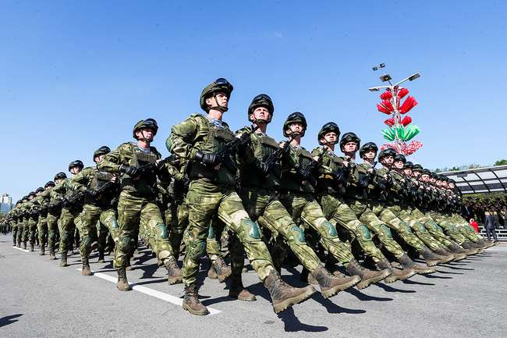
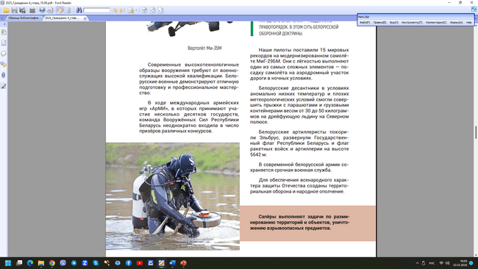
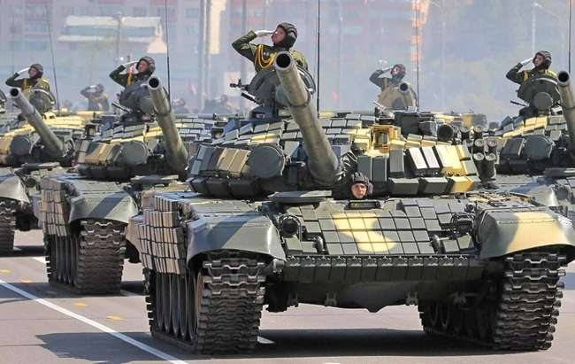
Защита Республики Беларусь – обязанность и священный долг гражданина Республики Беларусь
(статья 57 Конституции Республики Беларусь)
Республика Беларусь – независимое суверенное государство. Внешняя политика нашего государства направлена на сохранение мира, предотвращение или мирное разрешение вооруженных конфликтов.
Вооруженные Силы Республики Беларусь призваны обеспечивать военную безопасность и вооруженную защиту нашего государства, его суверенитета, конституционного строя, территориальной целостности.
Белорусская армия непрерывно оснащается модернизированными образцами вооружения, а военнослужащие обучаются современным способам ведения боевых действий.
В Республике Беларусь сохранена срочная военная служба, созданы территориальная оборона и народное ополчение.

Slide 4
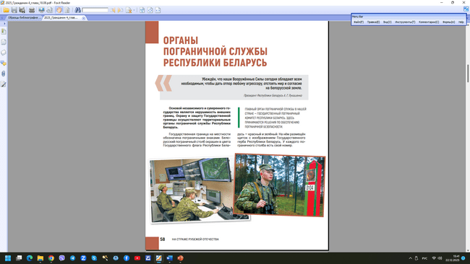
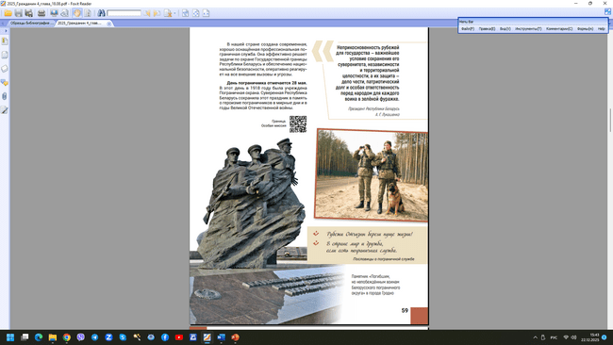
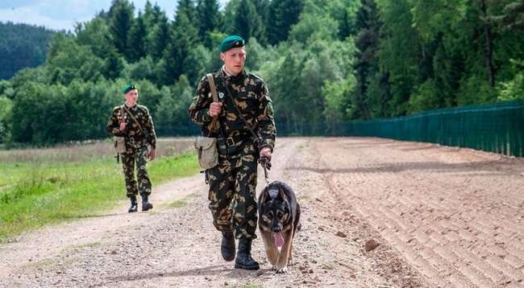
Нерушимость внешних границ – основа независимого и суверенного государства
Пограничная служба Республики Беларусь оснащена современными техническими средствами для контроля перемещения радиоактивных материалов, обнаружения оружия, боеприпасов и взрывчатых веществ, определения подлинности документов, инспекционно-досмотровыми комплексами.

Slide 5
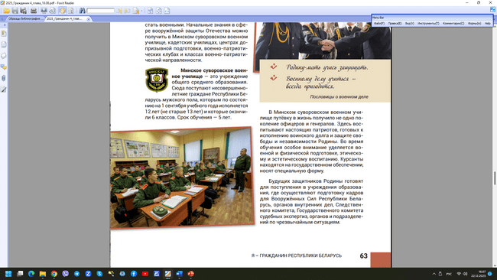
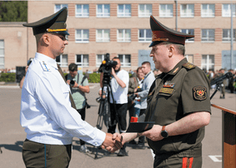
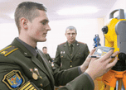
Профессия – Родину защищать
Начальные знания в сфере вооруженной защиты Отечества можно получить в Минском суворовском военном училище, кадетских училищах, центрах допризывной подготовки, классах военно-патриотической направленности, военно-патриотических клубах.
Военная академия Республики Беларусь – учреждение высшего образования для подготовки, переподготовки и повышения квалификации военных кадров. В ней обучают специалистов для мотострелковых, танковых, авиационных, ракетных и других родов войск.

Slide 6
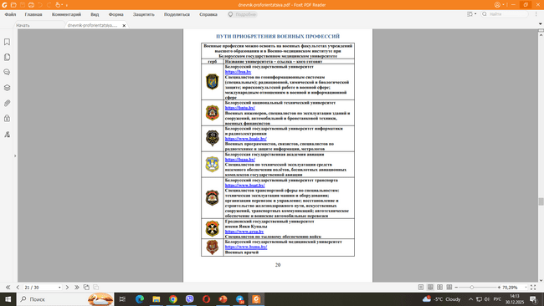
Военные профессии
можно освоить на
военных факультетах учреждений высшего образования и в
Военно-медицинском институте при Белорусском государственном медицинском университете

Slide 7
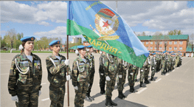
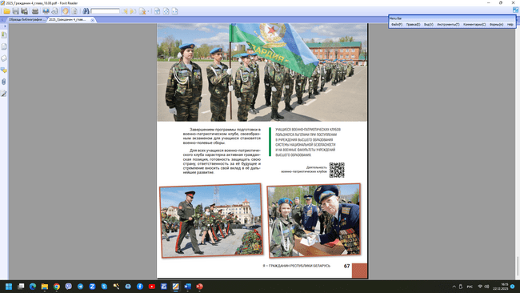
Военно-патриотические клубы учащихся
Учащиеся военно-патриотических клубов:
проходят физическую, тактическую, строевую, пожарно-спасательную и огневую подготовку;
изучают приемы ориентирования на местности, самообороны, рукопашного боя, основы психологии; учатся оказывать первую медицинскую помощь.
активно участвуют в военно-спортивных играх, соревнованиях и показательных выступлениях.
Завершением программы подготовки в военно-патриотическом клубе являются военно-полевые сборы.

Slide 8
Анонс:
Быть достойным гражданином Республики Беларусь – значит быть частью белорусского общества
Февраль 2026

